Slide 1

MODULO 9
EDUCARE I DIPENDENTI E I CLIENTI

Slide 2
CONTENUTI
01
Introduzione alla formazione e alla sensibilizzazione nel mondo degli affari
Il modulo sottolinea l'importanza dell'educazione e della consapevolezza nel settore dei rifiuti alimentari e come preparare gli individui a comprendere e affrontare le complesse sfide ambientali, sociali ed economiche che il nostro mondo deve affrontare.
Attraverso contenuti visivamente coinvolgenti, materiali interattivi e meccanismi di autovalutazione, questo modulo fornisce risultati di apprendimento interessanti e preziosi.
02
Programmi di formazione e sviluppo dei dipendenti
03
Apprendimento intergenerazionale e cambiamento comportamentale
04
Metodi di apprendimento

Slide 3


Focus del modulo 9
I materiali didattici di Waste2Worth incoraggiano una mentalità che valorizza le soluzioni a lungo termine e prepara gli studenti a essere leader e partecipanti attivi nella costruzione di un futuro sostenibile per tutti.
L'attuazione di questa economia circolare, come i programmi di sviluppo della gestione dei rifiuti, sia a livello di comunità che di aziende o di governo, consente di ridurre al minimo la produzione di rifiuti, di aumentare i tassi di riciclaggio e di ridurre l'impatto ambientale complessivo dei rifiuti.

Slide 4

01
Introduzione all'istruzione & Consapevolezza nelle aziende

Slide 5

L'educazione sostenibile svolge un ruolo cruciale nell'affrontare sfide globali come il cambiamento climatico, la perdita di biodiversità e la necessità di comunità più resilienti.
La sensibilizzazione all'economia circolare nelle aziende alimentari, a tutti i livelli, contribuisce a guidare la trasformazione verso un'economia globale più responsabile e sostenibile.
Le PMI del settore alimentare che abbracciano la sostenibilità non solo contribuiscono a risolvere sfide globali cruciali come il cambiamento climatico e la disuguaglianza, ma godono anche di vantaggi come una maggiore efficienza, risparmi sui costi e una maggiore fedeltà dei clienti.
Introduzione alla formazione e alla consapevolezza nel mondo degli affari

Slide 6

Migliora l'efficienza operativa e riduce i costi
PERCHÉ?
Educare le aziende allo spreco alimentare consente loro di identificare le inefficienze nelle loro catene di approvvigionamento, produzione e stoccaggio. Questo porta a una migliore gestione delle risorse, a una riduzione dei costi di smaltimento dei rifiuti e a un miglioramento dei margini di profitto.
1
Sostiene gli obiettivi di sostenibilità ambientale
La consapevolezza consente alle aziende di attuare pratiche sostenibili, come l'upcycling dei sottoprodotti alimentari o la partecipazione a iniziative di economia circolare. Questo riduce l'impatto ambientale e si allinea alle aspettative dei consumatori nei confronti di marchi eco-responsabili.
2
Innovazione e opportunità di mercato
3
Le aziende informate hanno maggiori probabilità di innovare, sviluppando nuovi prodotti, servizi o modelli di business a partire dai flussi di rifiuti alimentari. Questo apre nuovi canali di guadagno e posiziona l'azienda come leader nei mercati orientati alla sostenibilità.

Slide 7


Introduzione alla formazione e alla sensibilizzazione nel mondo degli affari
Imparare per cambiare il mondo! Cos'è l'educazione allo sviluppo sostenibile?
Per ulteriori informazioni sull'Educazione allo sviluppo sostenibile, consultare il sito:
http://on.unesco.org/esd E https://www.bne-portal.de/en/

Slide 8
TERMINI CHIAVE DELLA CONSAPEVOLEZZA DEL BUSINESS SOSTENIBILE
Responsabilità ambientale
Sostenibilità economica
come
Efficienza delle risorse,
Riduzione dell'impronta di carbonio,
Protezione della biodiversità
Consapevolezza e domanda dei consumatori
come
Redditività a lungo termine,
Innovazioni verdi
Governance, etica e trasparenza
come
Governance aziendale,
Trasparenza
come
Consumismo etico,
Marketing sostenibile
Titolo primo
ESERCIZIO: Trovate e studiate le definizioni non collegate di altri termini chiave dell'economia circolare in blu.

Slide 9
TERMINI CHIAVE DELLA CONSAPEVOLEZZA DEL BUSINESS SOSTENIBILE
come
Rispetto delle leggi ambientali
Reporting e standard
GRI, OSNU.
come
Pratiche di lavoro eque
Coinvolgimento della comunità
Diversità e inclusione.
Equità e responsabilità sociale
Conformità normativa e legale
ESERCIZIO: Trovate e studiate le definizioni non collegate di altri termini chiave dell'economia circolare in blu.

Slide 10

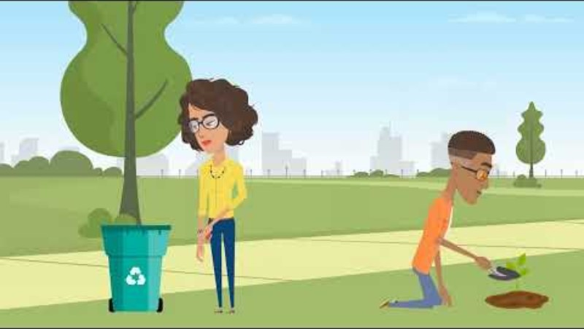


TERMINI CHIAVE DELLA CONSAPEVOLEZZA DEL BUSINESS SOSTENIBILE
Equità e responsabilità sociale, come pratiche di lavoro eque, impegno nella comunità, diversità e inclusione.
Link al video: Cos'è la sostenibilità sociale?
Conformità normativa e legale, come l'adesione a leggi, relazioni e standard ambientali, GRI, UNSDG.
Link al video: Conformità normativa - Passi essenziali per il successo aziendale (11 minuti)

Slide 11
Introduzione alla formazione e alla sensibilizzazione nel mondo degli affari
L'educazione e la sensibilizzazione al business alimentare sostenibile aumentano:
Consapevolezza ambientale
Competenze a prova di futuro
Pensiero interconnesso
Comprensione del cambiamento climatico
Perdita di biodiversità
Inquinamento
Esaurimento delle risorse: dare la possibilità di prendere decisioni eco-consapevoli
L'educazione sostenibile pone l'accento sul pensiero di sistema
Aiutare gli studenti a capire come i sistemi ambientali, sociali ed economici siano collegati tra loro.
Coltivare il pensiero critico, la risoluzione dei problemi, la creazione di innovazioni, che sono essenziali per facilitare le imprese, le politiche e gli stili di vita alimentari sostenibili.

Slide 12
Introduzione alla formazione e alla sensibilizzazione nel mondo degli affari
L'educazione e la sensibilizzazione al business alimentare sostenibile aumentano:
Responsabilità sociale
Resilienza economica
Potenziamento personale
Incoraggiare un consumo e una produzione responsabili, garantendo una stabilità economica a lungo termine senza esaurire le risorse.
Promuovere l'equità, la diversità e l'inclusione evidenziando le disuguaglianze globali e la necessità di comunità sostenibili.
Diventare artefici del cambiamento adottando abitudini più ecologiche o influenzando le politiche sostenibili sul lavoro e nelle loro comunità.

Slide 13
BENEFICI DELL'EDUCAZIONE SOSTENIBILE - PROSPETTIVA DELLA CITTADINANZA
Vantaggi ambientali - Promuove un comportamento eco-consapevole, sostiene l'azione per il clima, preserva le risorse naturali.
Benefici per la crescita personale - Responsabilizza gli individui, migliora le capacità di risoluzione dei problemi, rafforza la resilienza.
Benefici economici - Prepara ai lavori verdi, promuove le imprese alimentari sostenibili, aumenta la resilienza economica.
Benefici sociali - Costruisce una cittadinanza globale, promuove l'uguaglianza e l'inclusione, migliora il benessere.
Vantaggi educativi - Sviluppa il pensiero critico, ispira l'apprendimento permanente, integra le competenze del mondo reale.
ESERCIZIO: TROVARE ESEMPI DI RISULTATI/AZIONI IMPLEMENTATI NELLA VOSTRA REGIONE.

Slide 14
VANTAGGI DI UNA CONSAPEVOLEZZA AZIENDALE SOSTENIBILE
Vantaggio competitivo - Le aziende che adottano pratiche sostenibili spesso si trovano in vantaggio rispetto ai concorrenti.
Mitigazione del rischio - Un approccio proattivo può proteggere le aziende alimentari da crisi future.
Immagine positiva del marchio - Le pratiche sostenibili migliorano la reputazione di una PMI alimentare e rafforzano la fedeltà al marchio.
Risparmio sui costi - Ad esempio, la riduzione del consumo energetico può far diminuire le bollette e l'utilizzo di un minor numero di materie prime può ridurre i costi operativi.
Innovazione e crescita - La sostenibilità incoraggia le aziende alimentari a pensare fuori dagli schemi e a innovare.
ESERCIZIO: Trovate esempi di risultati/azioni implementati nella vostra regione.

Slide 15



Caso di studio - Manuale pratico di economia circolare per aziende ambiziose
Il Circular Economy Playbook, redatto da Sitra, Technology Industries of Finland e Accenture, apre la strada all'economia circolare per le aziende del settore manifatturiero, presentando modelli di business nei playbook:
Piattaforme di condivisione: sfruttare le piattaforme di condivisione nell'uso, nell'accesso o nella proprietà, ad esempio affittando o scambiando macchine e beni sottoutilizzati.
Filiere circolari: utilizzo di materiali riciclabili e di energie rinnovabili e soluzioni basate su cicli efficienti dal punto di vista delle risorse.
Prodotto come servizio: fornire servizi anziché prodotti.
Estensione della vita del prodotto: prolungare il ciclo di vita del prodotto attraverso la rivendita anticipata e la rigenerazione.
Recupero e riciclaggio: recupero e riutilizzo di prodotti e materie prime giunti al termine della loro vita utile.

Slide 16

02
Formazione dei dipendenti &
Programmi di sviluppo

Slide 17

Esempio: Programmi di formazione e sviluppo dei dipendenti
INTRODUZIONE ALL'ECONOMIA CIRCOLARE - Modulo 1
Definizione e importanza: Spiegare il concetto di economia circolare rispetto all'economia lineare e discutere i vantaggi ambientali, economici, sociali e di crescita personale.
Conformità e certificati: garantire la conformità legale e di settore, costruire la credibilità e la fiducia dei clienti, facilitare l'accesso al mercato, ridurre i rischi legali, migliorare il vantaggio competitivo.
PRINCIPI CHIAVE DELL'ECONOMIA CIRCOLARE - Modulo 2
Progettare per la longevità: L'importanza della durata e dell'adattabilità nelle aziende alimentari.
Riduzione dei rifiuti: Strategie per ridurre al minimo i rifiuti attraverso il riciclo e il riutilizzo dei materiali.
Efficienza delle risorse: Tecniche per ottimizzare l'uso delle risorse nella produzione e nelle operazioni.
Sistemi a ciclo chiuso: Concetti di schemi di ritiro dei prodotti e di rifabbricazione.
STRATEGIE DI ATTUAZIONE - Moduli 3, 8, 10, 12
Valutazione delle pratiche attuali: Strumenti per valutare i processi esistenti e identificare le aree di miglioramento.
Modelli di business innovativi: Panoramica dei servizi in abbonamento, del product-as-a-service, delle economie di condivisione.
Collaborazione e partnership: Importanza della collaborazione con fornitori, clienti e altre parti interessate.

Slide 18
Esempio: Programmi di formazione e sviluppo dei dipendenti
CASE STUDIES E MIGLIORI PRATICHE - Compendio W2W, mappe dei flussi di rifiuti
Esempi di successo di economia circolare: Evidenzia le aziende che hanno implementato con successo le pratiche circolari.
Lezioni apprese: Discutere le sfide e le soluzioni comuni.
INGAGGIO DEI DIPENDENTI E CAMBIAMENTO DI CULTURA - Modulo 9: Capitolo 3
Incoraggiare il coinvolgimento dei dipendenti: Strategie per motivare i dipendenti ad adottare pratiche circolari.
Promuovere una cultura sostenibile: Costruire una cultura delle PMI alimentari che dia priorità alla sostenibilità.
ATTIVITÀ PRATICHE E LABORATORI - Modulo 9: Capitolo 4
Discussioni di gruppo: Facilitare sessioni di brainstorming su potenziali iniziative circolari.
Progetti pratici: Creare piccoli gruppi per sviluppare proposte di pratiche circolari nei loro dipartimenti.

Slide 19
Esempio: Programmi di formazione e sviluppo dei dipendenti
VALUTAZIONE E FEEDBACK - Modulo 12
Misurare l'impatto: Sviluppare metriche per valutare l'efficacia della formazione e delle iniziative.
Miglioramento continuo: Incoraggiare il feedback continuo e l'adattamento delle pratiche.
RISORSE E ULTERIORI APPRENDIMENTI - Waste2Worth, Imprenditorialità alimentare etica
Fornire materiali per ulteriori letture, corsi online e organizzazioni incentrate sui principi dell'economia circolare.

Slide 20

Coinvolgere il personale nella consapevolezza dei rifiuti
La sensibilizzazione è efficace solo se porta all'azione. È fondamentale promuovere una cultura del lavoro in cui ogni membro del team comprenda il proprio ruolo nella prevenzione degli sprechi. Include:
Strategie di comunicazione come segnaletica, briefing sui turni e storytelling per mantenere lo spreco alimentare all'ordine del giorno.
Incoraggiare l'appropriazione dei compiti di riduzione dei rifiuti attraverso campioni del team o ruoli designati.
Riconoscimento e motivazione, compresi piccoli premi o grida per idee e iniziative sostenibili.

Slide 21



Il pensiero circolare nelle decisioni quotidiane
È molto importante anche incoraggiare i dipendenti a rivedere il modo in cui pensano alle risorse e alle scelte sul lavoro:
Applicare il concetto di ciclo di vita nella scelta di ingredienti, fornitori o attrezzature.
Considerare le opzioni di riutilizzo, riduzione o riallestimento prima dello smaltimento.
Capire come le loro decisioni individuali possono sostenere i sistemi circolari, dalla riduzione degli imballaggi monouso alla preferenza per i prodotti locali e di stagione.
Promuovere la collaborazione tra i vari reparti per chiudere i cicli, ad esempio i team della cucina e del compostaggio lavorano insieme.

Slide 22

Strumenti e metodi di formazione
Per garantire un impatto a lungo termine, la formazione deve essere accessibile, coinvolgente e continua. Iniziate a pianificare come erogare e sostenere l'apprendimento tramite:
Laboratori interattivi che prevedono attività pratiche, come il rilevamento e la differenziazione dei rifiuti.
Gamification, come sfide di squadra o tabelloni per la riduzione degli sprechi.
Piattaforme di apprendimento digitale (come Waste2Worth) e microlearning di piccole dimensioni a cui il personale può accedere su richiesta.
Apprendimento peer-to-peer, in cui il personale esperto fa da mentore ad altri sulle pratiche sostenibili.

Slide 23

Monitoraggio, feedback e miglioramento continuo
La misurazione e la riflessione continue sono fondamentali per incorporare il cambiamento. La creazione di un circuito di feedback favorirà un progresso continuo:
Sistemi di tracciamento degli sprechi: registri giornalieri, contenitori visivi o strumenti digitali per monitorare ciò che viene sprecato e perché.
Revisioni periodiche del team sui progressi compiuti, in cui il personale può condividere ciò che funziona e ciò che non funziona.
Processo decisionale basato sui dati, utilizzando le prove per perfezionare le strategie di riduzione dei rifiuti.
Costruire una mentalità di prova, apprendimento e miglioramento, in cui il personale è incoraggiato a innovare e iterare.

Slide 24
TIPI DI PROGRAMMI DI SVILUPPO DELLA GESTIONE DEI RIFIUTI
Programmi di gestione dei rifiuti a livello comunitario
Campagne di sensibilizzazione, sistemi di raccolta locali, centri di riciclaggio comunitari, iniziative di compostaggio
Programmi aziendali di gestione dei rifiuti
Audit dei rifiuti, strategie di riduzione dei rifiuti, iniziative di riciclaggio, formazione dei dipendenti
Programmi di sviluppo della gestione dei rifiuti a guida governativa
Quadri normativi, Servizi pubblici di raccolta dei rifiuti, Gestione delle discariche, Progetti di termovalorizzazione, Responsabilità estesa del produttore (EPR)
Programmi a rifiuti zero
Workshop e corsi di formazione, assistenza tecnica, sviluppo delle infrastrutture
ESERCIZIO: Trovate esempi di programmi di sviluppo della vostra regione.

Slide 25
TIPI DI PROGRAMMI DI SVILUPPO DELLA GESTIONE DEI RIFIUTI
Programmi di sviluppo della gestione dei rifiuti a guida governativa
Design del prodotto: riutilizzare, riparare o riciclare, promuovere un modello di economia circolare, coinvolgere i cittadini nelle attività di riduzione dei rifiuti.
Valutazione delle pratiche attuali
Strumenti per valutare i processi esistenti e identificare le aree di miglioramento.
Modelli di business innovativi
Panoramica dei servizi in abbonamento, del product-as-a-service, delle economie di condivisione.
Collaborazione e partnership
Importanza della collaborazione con fornitori, clienti e altre parti interessate.
ESERCIZIO: Trovate esempi di programmi di sviluppo della vostra regione.

Slide 26

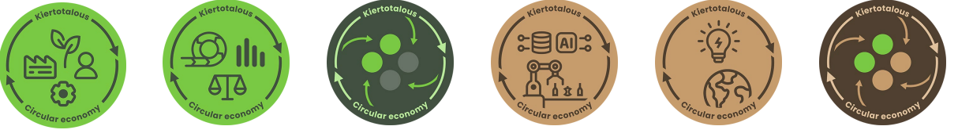
Caso di studio - Distintivo di competenza dell'economia circolare
Il badge offre un modello nazionale già pronto per identificare e riconoscere le competenze in materia di economia circolare.
Il quadro delle competenze dell'economia circolare è particolarmente utile per i datori di lavoro che stanno sviluppando la propria organizzazione verso un'economia circolare e quindi aumentano le competenze della propria organizzazione in materia di economia circolare.
Il quadro fornisce all'organizzazione un'immagine completa dello stato attuale delle competenze e delle esigenze di sviluppo dell'economia circolare.
Inoltre, il quadro di riferimento può essere utilizzato, ad esempio, nei politecnici, nelle università e in altre istituzioni educative per identificare le competenze del personale e degli studenti.

Slide 27
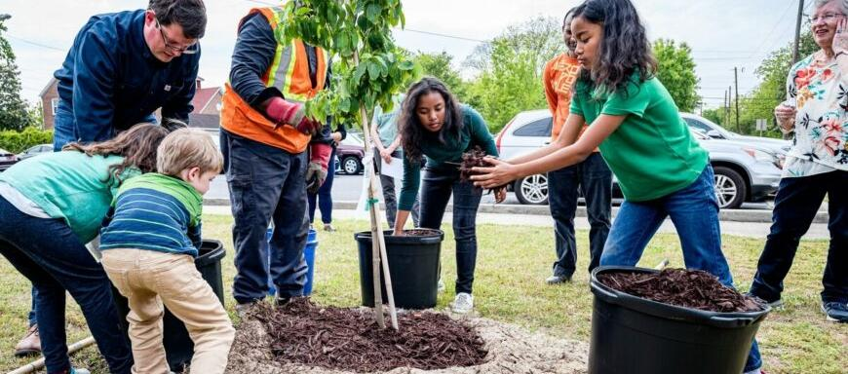
03
Apprendimento intergenerazionale
& Cambiamento comportamentale

Slide 28
Apprendimento intergenerazionale
& Cambiamento comportamentale
Il cambiamento comportamentale richiede una combinazione di educazione, convenienza, incentivi e coinvolgimento della comunità per modificare gli atteggiamenti e le azioni delle persone.
Il cambiamento comportamentale consiste nel modificare gli atteggiamenti, le abitudini e le azioni di individui, comunità e organizzazioni, ad esempio per ridurre la produzione di rifiuti, migliorare il riciclaggio e adottare pratiche più sostenibili.
I metodi di apprendimento nella gestione dei rifiuti dovrebbero essere diversi e interattivi per garantire un cambiamento efficace e duraturo.
La combinazione di istruzione tradizionale, esperienze pratiche e strumenti digitali innovativi può coinvolgere diversi tipi di pubblico, dai bambini delle scuole ai dipendenti al pubblico in generale.

Slide 29

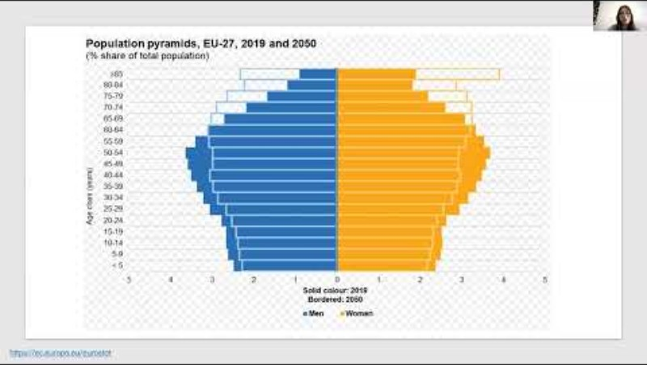
Apprendimento intergenerazionale
L'apprendimento intergenerazionale (IL) è definito dalla Carta Europea dell'Apprendimento Intergenerazionale (EMIL) come:
"Il modo in cui persone di tutte le età possono imparare insieme e gli uni dagli altri. IL è una parte importante dell'apprendimento permanente, in cui le generazioni lavorano insieme per acquisire competenze, valori e conoscenze".
Ad esempio, quando genitori, nonni e bambini vanno insieme a fare un picnic in un bosco e contemporaneamente insegnano a osservare la natura, a raccogliere cibo commestibile dall'ambiente circostante, a cucinare il cibo in un camino e a spiegare i cibi tradizionali e come evitare di produrre rifiuti alimentari. In questo modo i bambini incontrano nuovi concetti attraverso l'interazione con gli altri e immagazzinano queste esperienze e idee nella loro mente.
L'APPRENDIMENTO INTERGENERAZIONALE NEL 21° SECOLO: IMPORTANZA, RUOLO, CARATTERISTICHE E TIPOLOGIE

Slide 30


Apprendimento intergenerazionale e cambiamento comportamentale
Barriere al cambiamento comportamentale nell'economia circolare - Gestione dei rifiuti
Mancanza di conoscenza e di feedback
Sforzo e tempo percepiti, disagi
Norme culturali, mancanza di supporto da parte dell'ambiente o del processo
Mancanza di impatto immediato, prova sociale
Mancanza di autonomia o di proprietà
Ostacoli all'attuazione di strategie di economia circolare nelle industrie manifatturiere della plastica

Slide 31


Apprendimento intergenerazionale e cambiamento comportamentale
Monitoraggio e rafforzamento del cambiamento comportamentale
Monitoraggio dei progressi: indagini periodiche, valutazioni, coach, navigatore.
Campagne di follow-up
Rinforzo comportamentale: rinforzo positivo, apprendimento dell'evitamento/rinforzo negativo, estinzione, punizione.
Coinvolgimento della comunità
Pensiero sistemico e cambiamento dei comportamenti in un'economia circolare

Slide 32

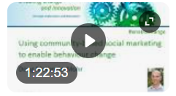

Apprendimento intergenerazionale e cambiamento comportamentale
Il ruolo della tecnologia nel cambiamento comportamentale, esempi:
Applicazioni mobili e strumenti digitali che forniscono promemoria, contenuti educativi o suggerimenti per la gestione dei rifiuti.
I bidoni intelligenti selezionano automaticamente i materiali riciclabili, fornendo agli utenti un feedback sulle loro abitudini di smaltimento dei rifiuti.
Condivisione sui social media di suggerimenti, progressi e storie di successo
Utilizzare il marketing sociale a livello di comunità per favorire il cambiamento dei comportamenti

Slide 33
STRATEGIE DI CAMBIAMENTO COMPORTAMENTALE NELL'ECONOMIA CIRCOLARE - GESTIONE DEI RIFIUTI
Nudge comportamentali - Architettura della scelta: Progettazione di sistemi che "spingono" le persone verso comportamenti positivi, Social Proof: Mostrare pubblicamente la quantità di rifiuti riciclati.
Convenienza - Semplificare il processo - Facilitare l'adozione di pratiche sostenibili, Segregazione dei rifiuti, Facilità di riciclaggio
Campagne di educazione e sensibilizzazione - Educazione pubblica, campagne visive
Coinvolgere i bambini e i giovani - Programmi scolastici, club e laboratori giovanili, materiali didattici, come giochi, app o cartoni animati.
Norme sociali e influenza tra pari - Campagne sociali, influenza tra pari, attività di gruppo.
ESERCIZIO:
Trovate esempi di azioni realizzate nella vostra regione.
Incentivi e premi - Incentivi finanziari e programmi di riconoscimento

Slide 34
PROGRAMMI DI CAMBIAMENTO COMPORTAMENTALE DI SUCCESSO
Programmi "Pay-As-You-Throw": le famiglie pagano in base alla quantità di rifiuti prodotti, riducendo i rifiuti e riciclando di più.
Comunità a rifiuti zero: adottare obiettivi di rifiuti zero, incoraggiando i cittadini a ridurre al minimo la produzione di rifiuti e ad adottare pratiche come il compostaggio e il riciclaggio.
ESERCIZIO:
Trovate esempi di programmi di cambiamento comportamentale di successo nella vostra regione.

Slide 35

04
Metodi e
fasi di apprendimento

Slide 36

Metodi e fasi di apprendimento
Questi stadi, o fasi, dell'apprendimento si muovono tipicamente attraverso un ciclo che inizia con un'esperienza concreta dello studente e termina con la sperimentazione attiva delle conoscenze acquisite.
Esperienza nel calcestruzzo
Sperimentazione attiva
Il modello di apprendimento di Kolb
Osservazione riflessiva
Concettualizzazione astratta

Slide 37


Metodi e fasi di apprendimento
Le fasi dell'apprendimento riflettono il modo in cui gli studenti elaborano e assimilano le informazioni:
Fase 1: Esperienza concreta (CE) assimilare le informazioni - sentire
Fase 2: osservazione riflessiva (RO) elaborazione delle informazioni - osservazione
Fase 3: Concettualizzazione astratta (AC) assimilare le informazioni - pensare
Fase 4: Sperimentazione attiva (AE) - fare
In Apprendimento esperienziale: L'esperienza come fonte di apprendimento e sviluppo (1984)

Slide 38
Metodi e fasi di apprendimento
ISTITUZIONI EDUCATIVE -
ISTRUZIONE FORMALE E SVILUPPO DI PROGRAMMI DI STUDIO
Programmi scolastici per educare le persone all'importanza della gestione dei rifiuti, del riciclaggio e della sostenibilità a qualsiasi età, ma soprattutto fin dalla più tenera età. Vedi articolo
Programma di college e università per fornire agli studenti conoscenze più specialistiche sulla gestione dei rifiuti, offrendo corsi, apprendimento pratico attraverso stage, progetti di ricerca o collaborazione con organizzazioni locali di gestione dei rifiuti. Vedi anche Università del clima.
ESERCIZIO: TROVARE ESEMPI DI OPPORTUNITÀ EDUCATIVE NELLA VOSTRA REGIONE.

Slide 39
Metodi e fasi di apprendimento
SEMINARI, WORKSHOP E SESSIONI DI FORMAZIONE
PER LE IMPRESE E L'ISTRUZIONE PROFESSIONALE
Formazione in loco - Job-Shadowing - Benchmarking
Consentire ai dipendenti di osservare e partecipare a processi reali sul posto di lavoro, per acquisire un'esperienza concreta.
Corsi di aggiornamento regolari, seminari e workshop
Sessioni interattive, pratiche pratiche, ad esempio, relative alla separazione dei rifiuti, alle tecniche di riciclaggio, alle strategie di riduzione dei rifiuti, agli audit sui rifiuti.
ESERCIZIO: TROVARE ESEMPI DI OPPORTUNITÀ EDUCATIVE NELLA VOSTRA REGIONE.

Slide 40
Metodi e fasi di apprendimento
APPRENDIMENTO BASATO SULLA TECNOLOGIA PER CITTADINI E IMPRESE
E-Learning e corsi online per offrire una formazione sull'economia circolare flessibile e accessibile a un ampio pubblico, fornendo corsi e moduli online che utilizzano piattaforme digitali, come Waste2Worth, Ethical Food Entrepreneurship
Applicazioni mobili e strumenti digitali per coinvolgere le persone nell'economia circolare attraverso la tecnologia e aumentare il loro coinvolgimento sviluppando applicazioni che aiutino gli utenti a tenere traccia dei loro rifiuti, a monitorare le abitudini di riciclaggio o a trovare centri di riciclaggio locali, utilizzando la gamification nelle applicazioni per incoraggiare gli utenti a ridurre i rifiuti o a riciclare pi frequentemente.
ESERCIZIO: TROVARE ESEMPI DI APPLICAZIONI MOBILI/STRUMENTI DIGITALI SVILUPPATI PER SUPPORTARE LA GESTIONE DEI RIFIUTI.

Slide 41
Metodi e fasi di apprendimento
TECNICHE DI CAMBIAMENTO COMPORTAMENTALE
PER LE AZIENDE
Nudging comportamentale per influenzare le abitudini di gestione dei rifiuti delle persone, progettando ambienti che rendano il riciclo la scelta predefinita, utilizzando promemoria (ad esempio, notifiche push o poster) per incoraggiare le persone a separare i rifiuti.
ESERCIZIO: TROVARE ESEMPI DI TECNICHE DI CAMBIAMENTO COMPORTAMENTALE PER SOSTENERE LA GESTIONE DEI RIFIUTI.

Slide 42
Metodi e fasi di apprendimento
CAMPAGNE DI SENSIBILIZZAZIONE
Campagne di sensibilizzazione per informare il pubblico in generale attraverso campagne mediatiche che spiegano le conseguenze ambientali di una cattiva gestione dei rifiuti, l'organizzazione di eventi comunitari come giornate di pulizia, laboratori di differenziazione dei rifiuti e stand informativi, l'utilizzo di poster, infografiche e social media per diffondere semplici consigli sulla gestione dei rifiuti.
Campagne sui social media e digitali per raggiungere un pubblico più ampio e coinvolgere le persone online condividendo consigli, tutorial e storie di successo relative alla riduzione e al riciclo dei rifiuti, creando sfide o campagne, ad esempio "Settimana rifiuti zero", "Luglio senza plastica", utilizzando influencer o personaggi locali per promuovere pratiche sostenibili in materia di rifiuti.
ESERCIZIO: TROVATE ESEMPI DI CAMPAGNE DI SENSIBILIZZAZIONE NELLA VOSTRA REGIONE.

Slide 43
Metodi e fasi di apprendimento
ESPERIENZA PRATICA PER LE AZIENDE
Progetti comunitari per coinvolgere le persone nella gestione attiva dei rifiuti, organizzando programmi regolari di raccolta e riciclaggio dei rifiuti nei quartieri o nei villaggi, promuovendo iniziative di giardinaggio e compostaggio comunitario per gestire i rifiuti organici, creando centri di riciclaggio dove le persone possono consegnare i materiali riciclabili.
Workshop "Rifiuti zero" per insegnare ad individui e comunità come ridurre i rifiuti nella vita di tutti i giorni attraverso attività pratiche come il compostaggio dei rifiuti organici, offrendo dimostrazioni sulla realizzazione di prodotti eco-compatibili.
ESERCIZIO: TROVATE ESEMPI DI ATTIVITÀ EDUCATIVE NELLA VOSTRA REGIONE.

Slide 44


Casi di studio - Sensibilizzazione ed educazione dei consumatori
La consapevolezza dei consumatori gioca un ruolo fondamentale nella riduzione degli sprechi alimentari, soprattutto quando si tratta di capire le etichette dei prodotti alimentari. L'Unione dei consumatori finlandesi produce molte informazioni utili e concrete su come evitare gli sprechi alimentari.
Spreco alimentare (Associazione dei consumatori)
Il pacchetto di materiali dell'associazione dei consumatori sui rifiuti. Informazioni di base e materiale adatto all'insegnamento.
Forum sullo spreco alimentare (Associazione dei consumatori)
Il Forum nazionale sui rifiuti (2020-2023), coordinato dall'Associazione dei consumatori, mira a essere il più grande progetto finlandese sui rifiuti alimentari, riunendo tutti gli attori interessati dell'industria alimentare, le aziende, le organizzazioni, gli attori locali di base e altre parti per realizzare una cooperazione e una comunicazione efficaci al fine di dimezzare i rifiuti alimentari domestici.
Informazioni sui rifiuti alimentari (Settimana dei rifiuti)
Materiale della settimana dello spreco alimentare: Dal 22 al 28 settembre 2025.

Slide 45



Caso di studio - Metodi di apprendimento
STRUMENTI E MATERIALI PER L'ECONOMIA CIRCOLARE
Formazione sull'economia circolare in Finlandia: Questo sito web raccoglie i corsi e la formazione sull'economia circolare organizzati in Finlandia.
https://koulutustakiertotalouteen.turkuamk.fi/in-english/
Circular Economy Finland (KiSu) ha raccolto strumenti di economia circolare, modelli operativi e materiali per diversi gruppi target.
https://kiertotaloussuomi.fi/taito-ja-tyokalut/kiertotalouden-tyokalut-ja-toimintamallit

Slide 46

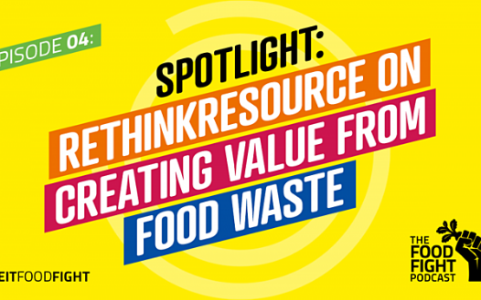

Podcast
Podcast: Il Podcast Oltre i Rifiuti
Riflettori puntati: RethinkResource sulla creazione di valore dai rifiuti alimentari
Podcast: Imparare quali sono le strategie di riduzione degli sprechi alimentari che le persone farebbero davvero

Slide 47

UN PICCOLO PROGRESSO OGNI GIORNO PORTA A GRANDI RISULTATI.

Slide 48

Segui il nostro viaggio
li
in
yt
www.waste2worth.eu

